Slide 1
PRESENTATION SAISON 23-24
VENDREDI 08/09/2023

Slide 2
FONCTIONNEMENT GENERAL
Inter-ligues déterminées
Identique pour toutes les formules
3 championnats de France
Saison séparée entre le Rugby à 10 et Rugby à 7

Slide 3
INTER-LIGUES
Fonctionnement libre de qualification au sein de l’inter-ligues
Envisager plutôt un plateau (ou plusieurs) sur un lieu unique
Nécessité de réaliser une circulaire pour clarifier :
Lieu
Horaires
Modalités sportives (forfait, mode de qualification, départage…)
Nécessité d’identifier un référent par inter-ligue
Retour de la liste des référents le vendredi 15 septembre dernier délai
Circulaire IL à diffuser pour le 15 octobre 2023
Rugby à 10
Rugby Ecoles
Rugby à 7

Slide 4
INTER-LIGUES
CFU et CFE RUGBY - Toutes les filières (sauf SEVENS écoles filles)
INTER-LIGUES 1
Sites concernés : Aix-Marseille, Montpellier,Nice, Corse
INTER-LIGUES 2
Sites concernés : Lyon, Grenoble, Clermont, Dijon, Besançon
INTER-LIGUES 3
Sites concernés : Bordeaux, Toulouse, Poitiers, Limoges
INTER-LIGUES 4
Sites concernés : Nantes, Rennes, Brest, Caen, Rouen, Orléans-Tours
INTER-LIGUES 5
Sites concernés : Ile de France
INTER-LIGUES 6
Sites concernés : Lille, Amiens, Reims, Nancy, Strasbourg
CFE RUGBY SEVENS - JEUNES FILLES
INTER-LIGUES 1-2
Sites concernés : Aix-Marseille, Montpellier, Nice, Corse + Lyon, Grenoble, Clermont, Dijon, Besançon
INTER-LIGUES 3-4
Sites concernés : Bordeaux, Toulouse, Poitiers, Limoges + Nantes, Rennes, Brest, Caen, Rouen, Orléans-Tours
INTER-LIGUES 5-6
Sites concernés : Ile de France + Lille, Amiens, Reims, Nancy, Strasbourg

Slide 5
INTER-LIGUES
Méthodologie de constitution des IL
1ère simulation en fonction des zones de vacances
2ème étape : Réguler en fonction des déplacements géographiques
3ème étape : Réguler pour harmoniser les niveaux = déplacer des équipes ou attribuer des quotas bonus
Principe dérogatoire sur critère géographique : demande à la CMN

Slide 6
CHAMPIONNATS DE FRANCE
CFU RUGBY à 10
07-08 ou 15-16 février 2024 (Attente réponse IDF, OCC sur faisabilité du 15-16 février : zone de vacances / matchs fédéraux le 17 février)
Aix-en-Provence (SUD)
Date limite qualification : 22 décembre 2023
CFE RUGBY
21-22 mars 2024
Epernay (GRAND-EST)
Date limite qualification : 16 février 2024
CFU RUGBY à 7 - #SGSEVENS
24-25 mai 2024
Cap d’Agde (OCCITANIE)
Date limite qualification : 12 avril 2024

Slide 7
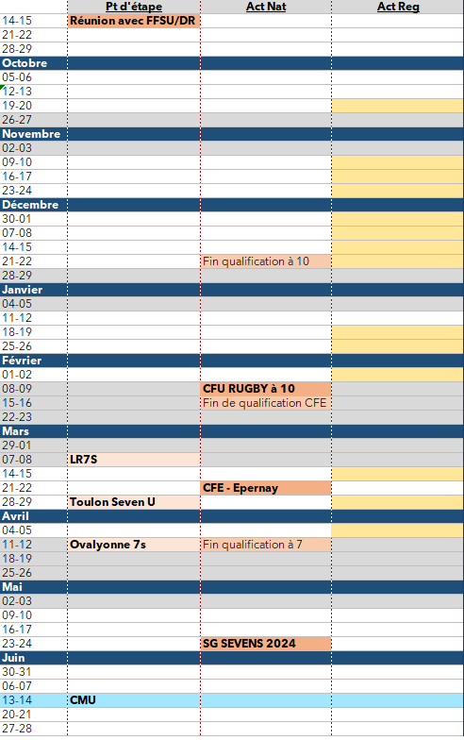
Calendrier

